Slide 1
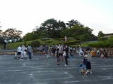
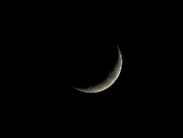
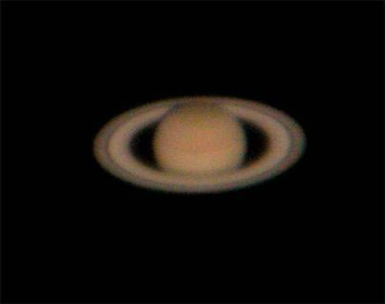
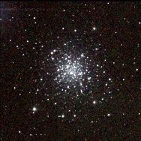
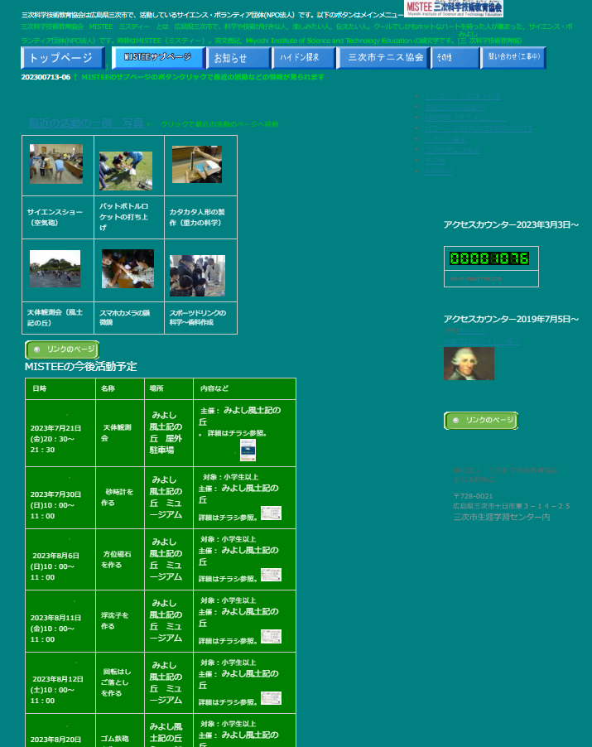

昼間の金星観察会
MISTEEのホームページ
三次 協会 科学 技術 教育
Miyoshi Institute of Science and Technology Education
M I S TE E ミスティー
三次科学技術教育協会 MISTEE ミスティー とは科学や技術が好きな人，楽しみたい人，伝えたい人。クールでしかもホットなハートを持った人が集まった、サイエンス・ボランティア団体です。
エヌ ピー オーほうじん みよし かがく ぎじゅつ きょういく きょうかい
NPO法人 三次科学技術教育協会
理事 武村 精一
り じ たけ むら せい いち
この写真 の作成者 不明な作成者 は CC BY のライセンスを許諾されています
Notes:
0
MISTEEについて

Slide 2





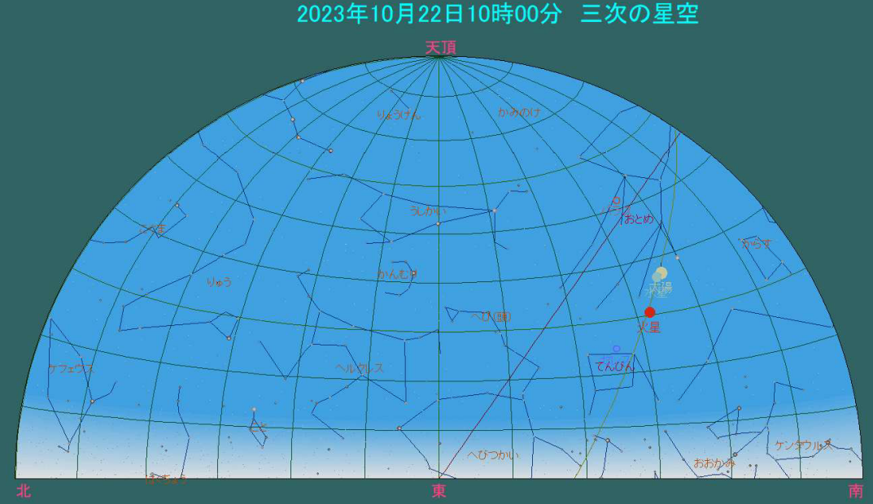
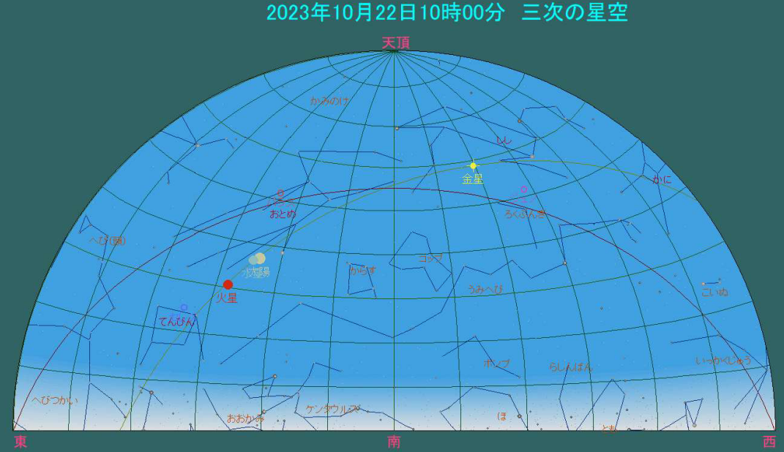
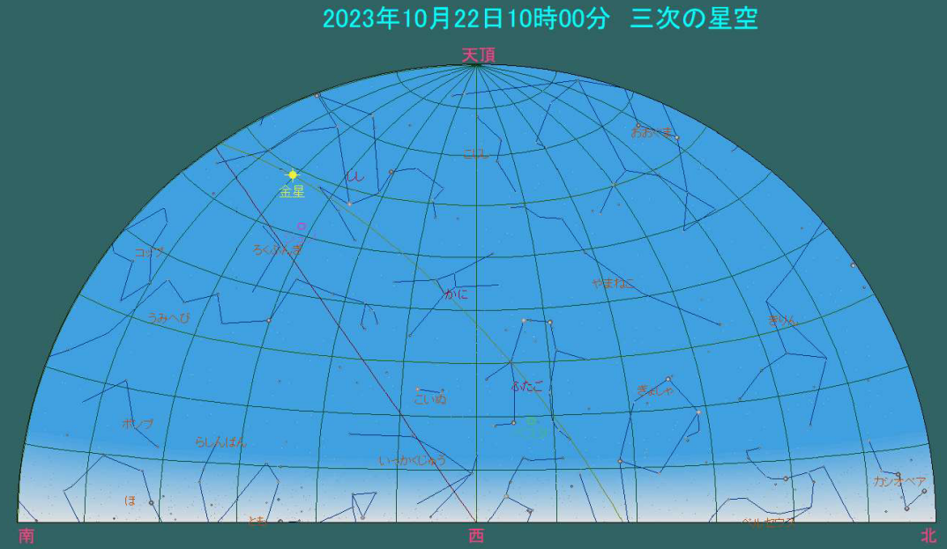
金星の位置 2023年10月22日
太陽の通り道（黄道面 こうどう・おうどう）上から見た図
金星
地球
太陽
東
北
南
太陽の通り道（黄道）
横から見た図
西
金星
太陽
東側からみた空
南側からみた空
西側からみた空

Slide 3
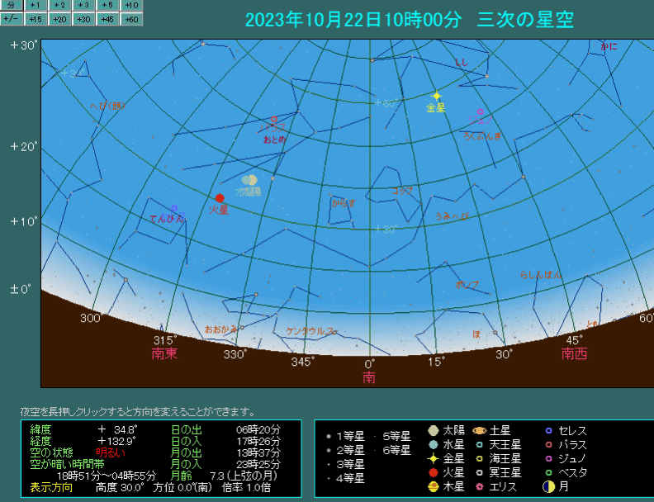
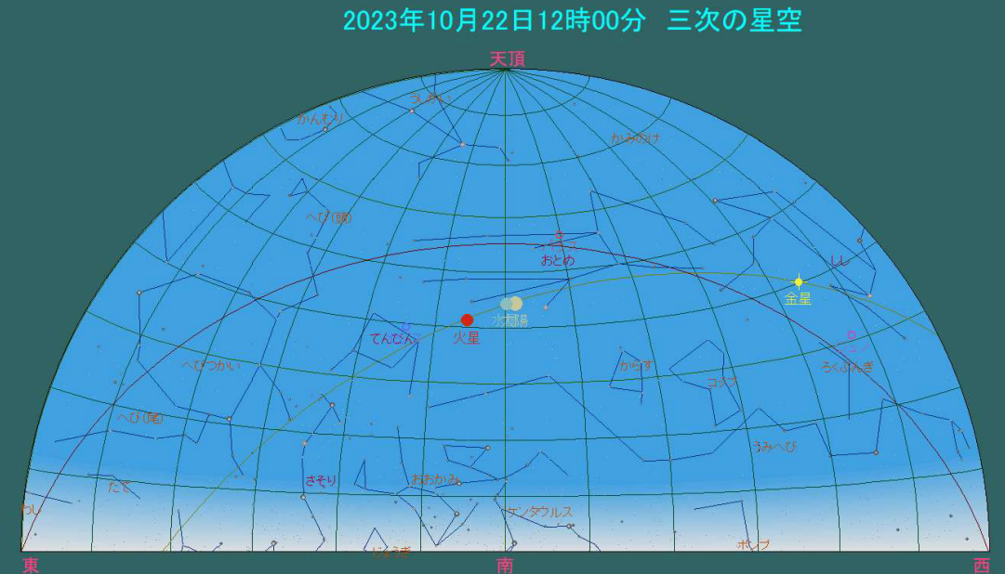
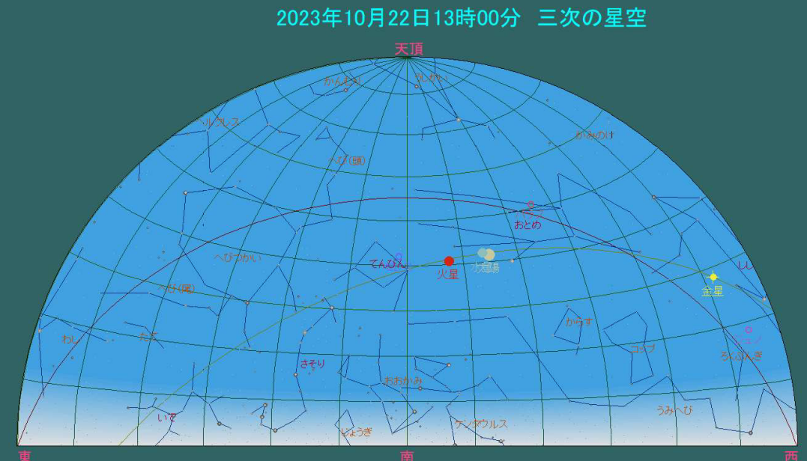
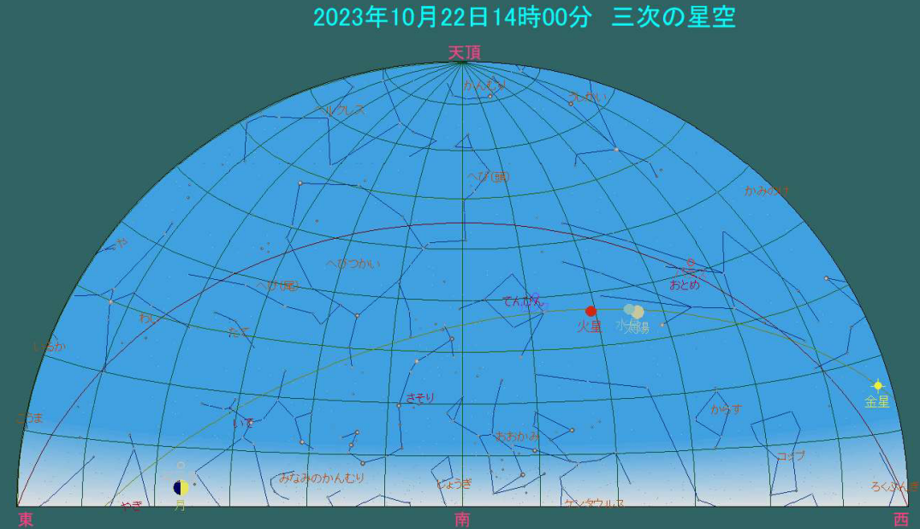
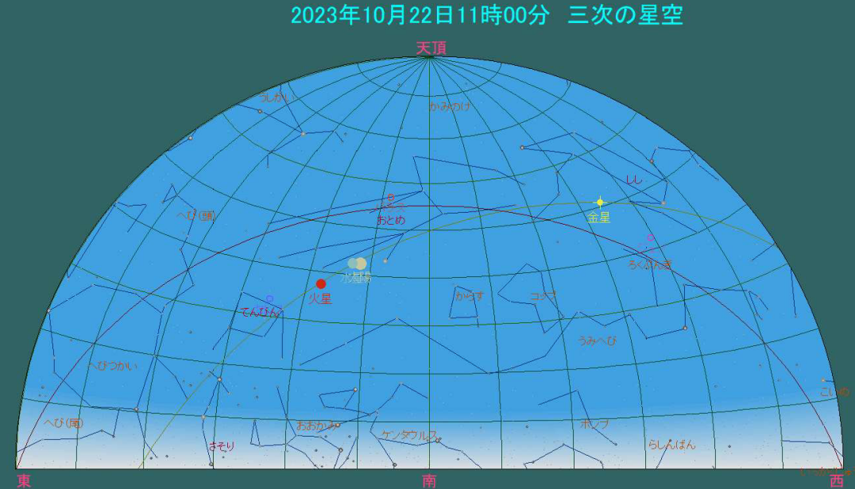
2023年10月22日 10：00 空の見え方

Slide 4


望遠鏡による金星の見つけ方
太陽、金星は天の北極を中心に回っている。望遠鏡を天の北極にセットし天の北極を中心とした座標で太陽から金星を入れる。
天の北極 ・北極星
太陽
金星
東
北
南
西
赤経
24ｈ
18ｈ
12ｈ
6ｈ
0ｈ
+90°
天の北極
+60°
+30°
金星
赤緯
0°
天の赤道
‐30°
太陽
－60°
‐90°
天の南極
春分点
秋分点
春分点

Slide 5
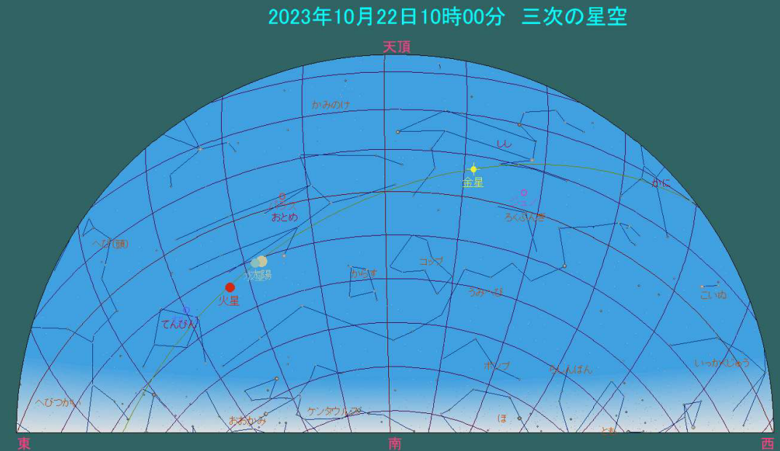
望遠鏡で金星をみつける方法
2
１
(1)太陽を導入し、赤経方向の左（西）へ 2：40（2時間40分）ずらす。
(2)赤緯方向へ、上（天頂側）へ 7.2° ずらす。
１
2

Slide 6
三角木（さんかくぎ）による金星の見つけ方
太陽の通り道（黄道面）
上から見た図
地球
金星
太陽の通り道（黄道面）
金星
太陽と金星の離角
太陽
太陽
太陽と金星の離角
南側からの太陽の角度
東
南
西
太陽の通り道（黄道面）
横から見た図
太陽の通り道（黄道面）
太陽と金星の離角
南側からの太陽の角度
金星は太陽の通り道（黄道面）にある。太陽は12時前後に真南に来る。南側からの傾きにより黄道面にある金星を見つける。

Slide 7
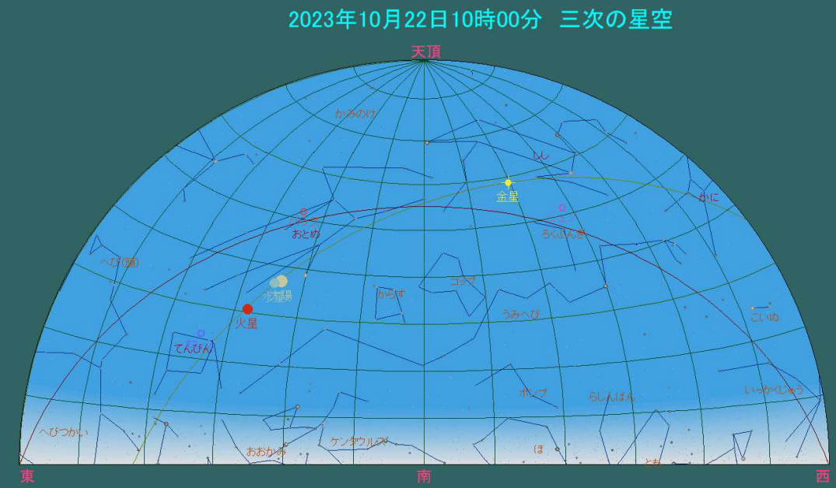
三角木を使用した見つけ方
2
１
太陽を導入し、水平方向を決める。
南側からのズレの角度（南中した場合の垂直方向のズレ）の分だけ回転させる。ズレの角度は、太陽の位置（地平線に対しての公転面の傾き）により変わる。
１
2

Slide 8
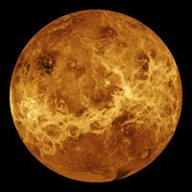
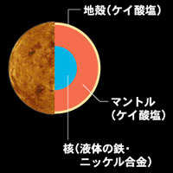
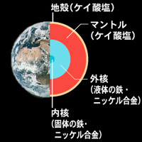
きんせい
金星とは
画像：探査機「マゼラン」が明らかにした金星表面の様子 © NASA/JPL
太陽からの平均距離：１０８,２００,０００km
大きさ（赤道半径） ：6,052km
質量（地球に対して）：0.815倍
平均密度：5.24g/cm³
公転周期：224.7日
自転周期：243.02日
大気：二酸化炭素など
大気圧：約470℃
上空は時速400kmの爆風で硫酸の雨が降る
Notes:
太陽系で地球の1つ内側を公転している金星は、大きさも質量も地球によく似た惑星です。自転周期が243日と非常に長く（惑星のなかで最長）、しかも公転の方向と逆回転に自転している（惑星の中で金星と天王星のみ）という、不思議な特徴があります。
金星は二酸化炭素を主成分とする厚い大気を持ち、地表付近の大気圧が90気圧にも達します。また、温室効果で地表の温度は約470℃にもなります。
この高温高圧に加えて、金星では二酸化硫黄の雲から硫酸の雨が降っており、上空には時速400kmと自転の60倍も速い暴風（「スーパーローテーション」）が吹いています。金星は、ローマ神話の美の女神「ウェヌス（ヴィーナス）」の名を冠した惑星とは思えないほどの過酷な環境が広がっているのです。
金星の見かけの形と
大きさ
地球から距離が近いほど大きく、遠いほど小さく見える
地球に近づくほど、
欠けて見える
太陽からの平均距離：1億820万km
大きさ（赤道半径）：6,052km
質量（地球に対して）：0.815倍
平均密度：5.24g/cm³
公転周期：224.7日
自転周期：243.02日
金星の形成
金星は他の太陽系の惑星と一緒に形成されました。約45億年前、星間ガスと塵の巨大な雲が自重で崩壊し、原始惑星系円盤に平らになりました。金星と他の岩石の惑星はこの円盤の内側に形成され、ガス巨人は若い太陽系の外側の領域に定住しました。
金星の構造

Slide 9
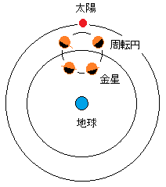
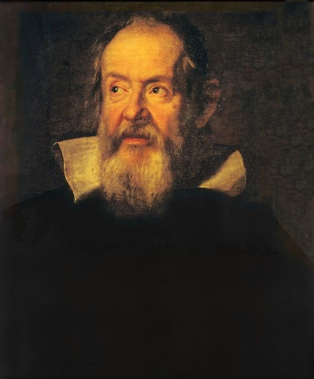
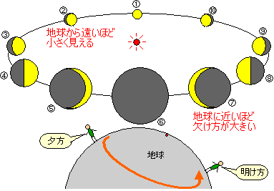
きんせい み か ちどうせつ たんじょう
金星の満ち欠けと地動説の誕生
太陽
昔は地球が中心で金星と太陽が回る考えだった。しかしこの説明では、金星はほぼ同じ大きさで、半分までしか欠けない理論だった。（天動説）
→ガリレオは、三日月のように大きさが変わる形の金星を観察した。（天動説が当てはまらないきかっけとなる）
1636年の肖像画（ユストゥス・スステルマンス 画）
昔の天動説
ガリレオ・ガリレイ
(Galileo Galilei)
1564－1642
イタリアの科学者でガリレオ式望遠鏡を発明。月面のクレーター、太陽の黒点、木星の衛星、天の川が無数の恒星などを発見 。コペルニクス、ケプラー、ニュートンなどと並び科学革命の中心人物とされている。
現在の地動説
太陽
金星
地球
Notes:
金星の見かけの形と
大きさ
地球から距離が近いほど大きく、遠いほど小さく見える
地球に近づくほど、
欠けて見える
最初に金星を訪れた探査機は、1962年の マリナー２号でした。それに引き続いて、 パイオニア・ビーナス号や、 最初に他の惑星に着陸したソ連の ヴェネラ７号、 最初に金星表面の写真を送信してきた ヴェネラ９号など数々の探査機が訪れています （全部で20以上になります）。 最近、アメリカの金星のまわりを回る探査機 マゼランは、 レーダーを使って金星表面の詳細な地図を作成しました。
。プトレマイオスの天動説では、金星は地球の周りをまわりつつ、太陽よりも先行したり、遅れたりしている。だが、「周転円」というつじつまあわせの為の軌道を考慮しても、地球からの距離の順番としては、金星は太陽よりもち急に近い場所をめぐっているはずであった。したがって、金星画太陽の光を浴びて輝いてるとすれば、金星が大きく掛けて見えるのは天動説でも可能で、それほどおどろくべきことではない。天動説にしたがうならば、金星は太陽の向こう側、すなわち地球から大洋よりも遠いところにまわりこむことはない。したがって、金星の満ち欠けは、せいぜい半月止まりで、それよりも丸くなることは考えられず、満月のようにまるくならないはずだ。しかしガリレオが観察したのは、しだいにちいさく、そして丸くなっていく金星の姿であｔった。小さくなるのは、地球から遠ざかるのを示しているし、丸くなることは太陽の向こう側にまわりこむことを示している。子の観測結果こそ、金星が太陽の周りを回っている、つまり地動説の方が自然とガリレオが考えた理由のひとつである。
、『天動説』を覆した理論の、根拠でもあります。
金
星の満ち欠けは、せいぜい半月止まりで、それよりも丸くなることは考えられず、満月のようにまるくならないはずだ

Slide 10
参考データ １

Slide 11
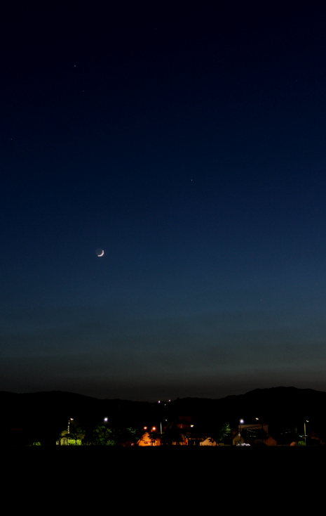
ありがとうございました
NPO法人 三次科学技術教育協会
理事 武村 精一
Notes:
10
10

Slide 12
月について

